Slide 1


Processos de Negócio e Engenharia de Requisitos
Aula: 10/09/2024
Prof.: Ms. Paulo Barreto
Curso: Engenharia da Computação
Notes:
1

Slide 2
Objetivos de Hoje
UA3 – Processos de Negócio e Engenharia de Requisitos

Slide 3
Datas
17/09 – Atividade Avaliativa

Slide 4
Ferramenta UML Online
https://app.diagrams.net/

Slide 5
Objetivo do Diagrama de Classes
Um diagrama de classes serve para modelar a estrutura de objetos de um sistema, do ponto de vista do utilizador/problema e do implementador/solução.
Ponto de vista do utilizador/problema – na fase de captura e análise de requisitos, em paralelo com a identificação dos casos de uso;
Ponto de vista do implementador/solução – na fase de projeto (desenho).
Construído e refinado ao longo das várias fases do desenvolvimento do software, por analistas, projetistas (desenhistas) e implementadores.

Slide 6
Introdução - Diagrama de Classes
Mostra um conjunto de classes e seus relacionamentos.
É o diagrama central da modelagem orientada a objetos.
Classificado como de Visão Estática (Modela Conceitualmente)
Turma
está-matriculado-em
código: Texto
sala: Texto
horario: Horario
é-ministrada-por
Aluno
estaAberta()
definirProfessor(professor)
incluirAluno(aluno)
Professor
nome: Texto
matrícula: Inteiro
nome: Texto
titulação: Texto
definirNome(nome)
obterNome()
definirMatricula(matricula)
obterMatricula
definirNome(nome)
obterNome()
definirTitulacao(titulo)
obterTitulacao
Notes:
6

Slide 7
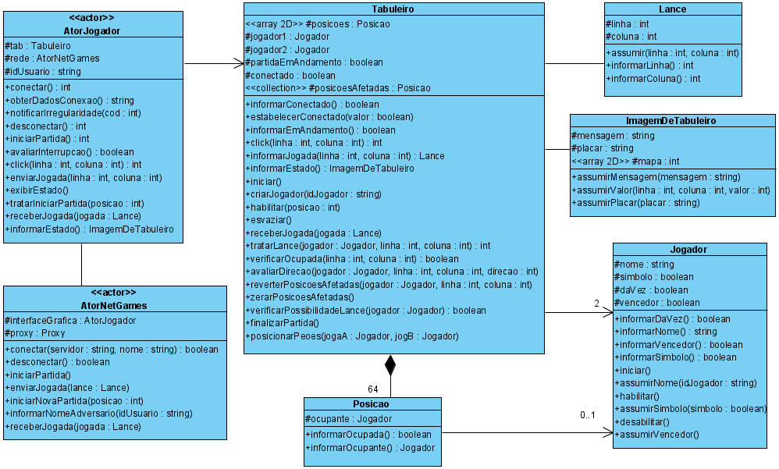
Aparência do diagrama de classes

Slide 8
Finalidade do Diagrama de Classes
Modelar os elementos de um programa orientado a objetos em tempo de desenvolvimento
Classes com seus atributos e métodos
Modelar os relacionamentos entre classes, de forma mais explícita que aquela do código
Herança
Agregação (e composição)
Associação

Slide 9
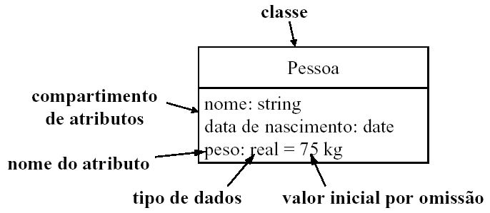
Características do Diagrama de Classes
Classes
Graficamente, as classes são representadas por retângulos incluindo nome, atributos e métodos.
Devem receber nomes de acordo com o vocabulário do domínio do problema.
É comum adotar um padrão para nomeá-las
Ex: todos os nomes de classes serão substantivos singulares com a primeira letra maiúscula

Slide 10
Elementos – Diagrama de Classes
Classes
Atributos
Representam o conjunto de características (estado) dos objetos daquela classe
Visibilidade:
+ público: visível em qualquer classe de qualquer pacote
# protegido: visível para classes do mesmo pacote
- privado: visível somente para classe
Exemplo:
+ nome : String
Notes:
10

Slide 11
Elementos – Diagrama de Classes
Classes
Métodos
Representam o conjunto de operações (comportamento) que a classe fornece
Visibilidade:
público (+): Visível para qualquer elemento que possa ver a classe.
protected (#): Visível a outros elementos dentro da classe e de subclasses.
private (-): Visível a outros elementos dentro da classe.
package (~): Visível a elementos do mesmo pacote.
Exemplo:
- getNome() : String
Notes:
11

Slide 12
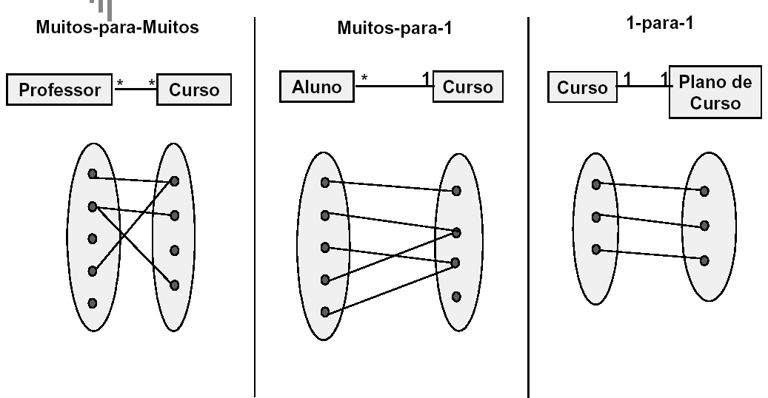
Multiplicidade de associações binárias

Slide 13
Multiplicidade de associações binárias
Notação para a multiplicidade:
1 - exatamente um
0..1 - zero ou um (zero a 1)
* - zero ou mais
0..* - zero ou mais
1..* - um ou mais
1,3..5 - um ou três a 5

Slide 14
Associações em um Diagrama de Classe
As classes podem ter diversas associações entre si, conforme mostrado na figura seguinte, que são definidas por algumas restrições da UML.
Generalização ou herança
Agregação
Associação
Dependência
Classe Base
Classe Conjunto
Classe A
Classe A
*
1
Classe Derivada
Classe Parte
Classe B
Classe B

Slide 15
Notação Simbólica
Associação
Sem/com navegação
Dependência
Agregação
Generalização
Composição
Realização

Slide 16
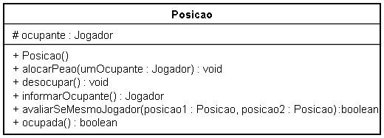
Representação de classe
Notes:
A divisão superior do retângulo é reservada ao identificador da classe, isto é, seu nome; a parte central, aos atributos e a inferior, aos métodos.
O conjunto de atributos e métodos pode ser omitido da representação. Quando são omitidos, as linhas que dividem o retângulo também podem ser omitidas.
16

Slide 17

Representação de classe
Pode ser representado dentro da figura de classe ou por meio de uma seta (associação unidirecional)
Notes:
17

Slide 18
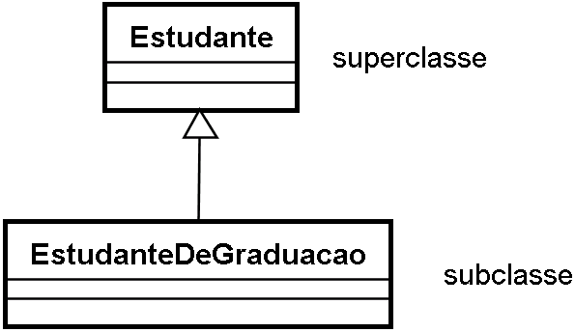
Relacionamentos – Herança
Notes:
18

Slide 19
Herança
Relação de especialização entre DUAS classes
Uma delas corresponde a um conceito mais genérico
A outra, a um conceito mais específico
public EstudanteDeGraduacao extends Estudante{
//...
}
Notes:
Ver capítulo 3, seção 3.2
19

Slide 20

Frase característica da Herança
<subclasse> é uma espécie de <superclasse>
No exemplo, estudante de graduação é uma espécie de estudante
Estudante de pós-graduação também é uma espécie de estudante
Se frase não faz sentido, o relacionamento de herança é inadequado
Cachorro é uma espécie de gato
Notes:
Ver capítulo 3, seção 3.2
20

Slide 21
Herança é unidirecional
Estudante de graduação é uma espécie de estudante
MAS estudante NÃO é uma espécie de estudante de graduação

Slide 22
Semântica da herança
Os atributos e métodos da superclasse são herdados pela subclasse
Os atributos e métodos da superclasse também fazem parte da subclasse
Como se tivessem sido definidos nela

Slide 23
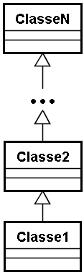
Níveis hierárquicos de herança
Atributos e métodos de ClasseN herdados por todas as classes da hierarquia de herança

Slide 24
Herança de atributos
É inócuo definir em uma subclasse um atributo com mesmo nome de um atributo de uma superclasse
Em qualquer nível da hierarquia de herança
Equivaleria à presença de mais de um atributo com o mesmo nome em uma mesma classe
Inconsistente

Slide 25
Herança de métodos
Método em subclasse tem a mesma assinatura de método definido em superclasse → sobrescrição de método
Método definido na subclasse substitui o método herdado
Note o método imprime()

Slide 26
Implementação em POO de Herança
class Pessoa { private: string nome; Data dataNascimento; public: Pessoa(string, Data); string getNome() const; Data getDataNascimento() const; int getIdade() const; void setNome(string); void setDataNascimento(Data); void imprime() const; };
class Aluno : public Pessoa { private: string curso; public: Aluno(string nm, Data, string crs); string getCurso() const; void setCurso(string); void imprime() const; };

Slide 27
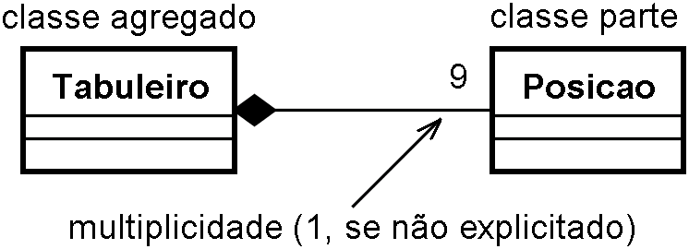
Relacionamentos – agregação e composição

Slide 28
Agregação e composição
Agregação → relacionamento entre DUAS classes que estabelece que uma instância de uma agrupa uma ou mais instâncias da outra
Relacionamento todo / parte
Composição → um tipo de relação de agregação com restrições na ligação entre parte e agregado
Uma instância da parte é agregada por uma única instância do agregado
não há compartilhamento da parte
A existência da parte depende da existência do agregado
Instanciação do agregado precede a instanciação da parte
Destruição do agregado implica na destruição da parte

Slide 29
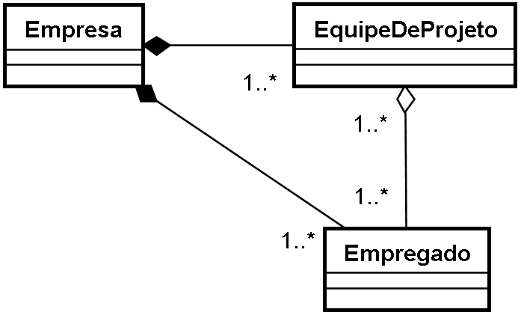
Agregação e composição – exemplo
Notes:
Isso significa que um empregado pode trabalhar para apenas uma empresa e se a empresa for destruída, o empregado também o será.
Empresa e EquipeDeProjeto também mantêm uma relação de composição em que valem as mesmas restrições.
Considerando que um empregado pode fazer parte de mais de uma equipe de projeto e que a extinção de uma equipe de projeto não implica necessariamente na destruição do objeto empregado, a relação entre EquipeDeProjeto e Empregado não pode ser considerada composição.
29

Slide 30
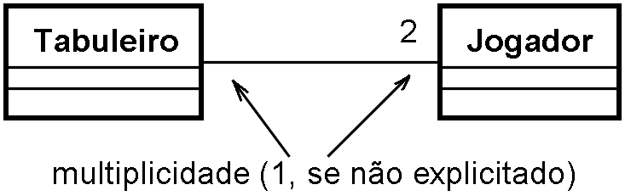
Relacionamentos – Associação
Quando há o reconhecimento de um relacionamento entre classes, que não pode ser caracterizado como herança e nem como agregação ou composição
Pode ser unidirecional ou bidirecional
Pode envolver mais de duas classes
A associação entre duas classes é chamada associação binária

Slide 31
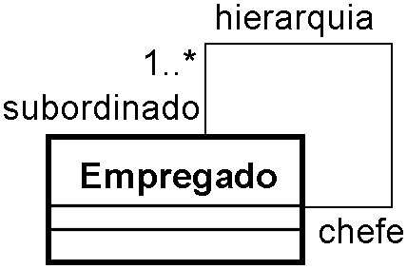
Associação com rótulo e papéis
Notes:
Relacionamento de hierarquia entre empregados, em que um assume o papel de chefe o outro(s) de subordinado
31

Slide 32

Associação com indicação de ordem de leitura
Notes:
Lê-se: Empregado trabalha para Empresa (e não o oposto)
32

Slide 33

Associação com navegabilidade explícita
Notes:
Tabuleiro referencia Jogador; Jogador não referencia Tabuleiro
33

Slide 34
Outros relacionamentos – associações especializadas
Realização → associação entre dois elementos em que um deles especifica uma responsabilidade a ser implementada e o outro incorpora a obrigação de implementá-la
Usado para associar uma classe a uma interface
Dependência → associação entre dois elementos em que um deles é declarado como dependente daquilo que deve estar implementado em outro
Um é cliente dos serviços oferecidos pelo outro
Usado para relacionar outros elementos além de classes (como interface e classe)
Usado também em outros diagramas
Notes:
34

Slide 35
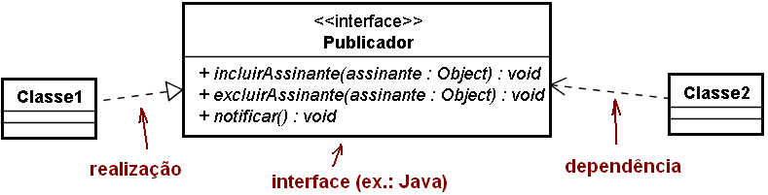
Interfaces (semântica de Java)
Notes:
Classe 1 implementa os métodos declarados em publicador
Classe 2 invoca os métodos declarados em publicador (de alguma classe que os implemente)
35

Slide 36
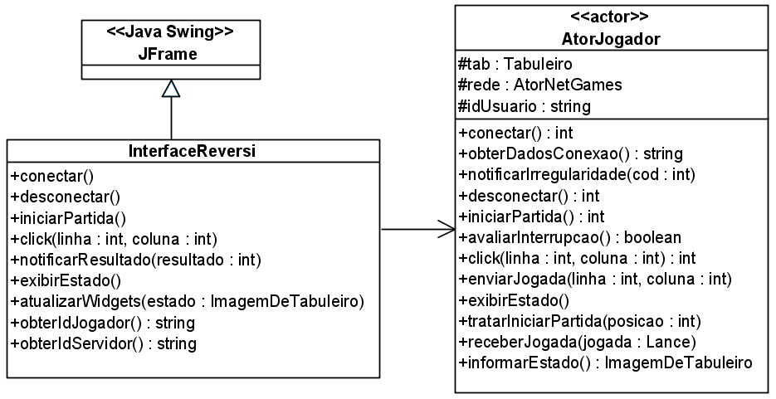
Estereótipo
Estender o significado do elemento de modelagem a que ele é associado
Pode ser usado em classes para dividi-las em categorias em uma especificação
Pode ser associado a classes ou a qualquer elemento de qualquer diagrama de UML
Notes:
36

Slide 37
Interações
Comportamento que
Envolve conjunto de mensagens trocadas entre objetos dentro de um determinado contexto
Objetiva atingir resultado específico
Acontecem em função da troca de mensagens entre objetos
Usadas para a modelagem dos aspectos dinâmicos de um sistema

Slide 38
Comunicação entre Objetos
mensagem
o:Ob1
:Ob2
Mensagem =
Ident. Objeto
Ident. Operação
Parâmetros
Mensagem
Recepção de mensagem por um objeto
Considerado instância de evento
Decorrência da passagem de uma mensagem
Repercute ação representada por um comando executável
Comando Executável: abstração de procedimento computacional

Slide 39
Digramas de Interação
Deseja-se representar o comportamento de vários objetos
Dentro de um único caso de uso
A partir das mensagens que são passadas entre eles
Objetivo
Definir um contexto de caso de uso
Estabelecer os objetos que interagem e seus relacionamentos
Termo genérico que se aplica a quatro tipos de diagramas que enfatizam interações entre objetos
Diagrama de Seqüência
Diagrama de Colaboração/Comunicação
Vista Geral de Interação
Temporal ou Timing
Notes:
39

Slide 40
Diagramas de Seqüência
Objetivo
Descrever as comunicações necessárias entre objetos para a realizacão dos processos em um sistema computacional
Mostra interação organizada em forma de seqüência
Define relacionamentos necessários entre as classes

Slide 41
Utilização
Constrói-se um diagrama de seqüência para cada caso de uso – diagrama de seqüência principal.
Opcionalmente constrói-se diagramas de seqüência para cenários
Cenário: Forma de ocorrência de um caso de uso.
Ex: Cenários de inclusão, alteração e exclusão para o caso de uso Cadastrar Cliente. Cenários de Erro.

Slide 42
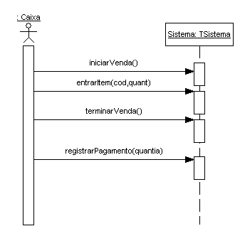
Notação
Objetos
Ativação
Mensagens
Linha de Tempo

Slide 43
Questão
O diagrama de seqüência apresenta-se mais próximo do “mundo real” ou da implementação do software?

Slide 44
Resposta
Modelo Entidade-Relacionamento
Diagrama de Casos de Uso
Diagrama de Classes
Diagrama de Sequencia
Análise de Requisitos
“Mundo Real”
Continuum
Software

Slide 45
Significado das Mensagens
Chamada de função ou procedimento
Ocorrência de evento
Evento | Origem | Destino
Clique do Mouse | Mouse | Algum objeto
Movimento do mouse | Mouse | Algum objeto
Dados no buffer do teclado | Teclado | Algum objeto
Dados no buffer da serial | Porta serial | Algum objeto
Interrupção | Hardware | Algum objeto
Projeção de dados no monitor | Algum objeto | Monitor
Bip do autofalante | Algum objeto | Autofalante

Slide 46
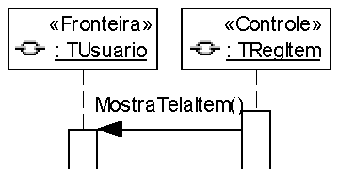
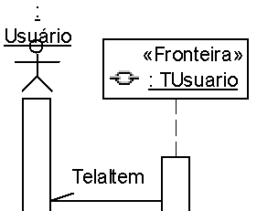
Tipos de Mensagens
Mensagem Síncrona
Mensagem Assíncrona

Slide 47
Questão
Com relação a sincronia, como são classificadas a chamada de função e a ocorrência de evento?

Slide 48
Sintaxe das Mensagens
A sintaxe geral para mensagens em diagramas de seqüência é:
*[Condição] Seqüência : Retorno := NomeMsg(Argumentos)

Slide 49
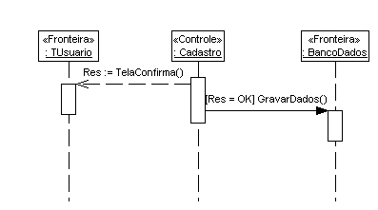
Condição
Para que a mensagem seja enviada é necessário que a condição seja satisfeita.
Pode ser descrita por um operador relacional envolvendo atributos, variáveis ou constantes
Exemplo:
[x < 10] GravaDados()
[res = OK] GravaDados()
Notes:
Inserir imagem p/ exemplo.

Slide 50
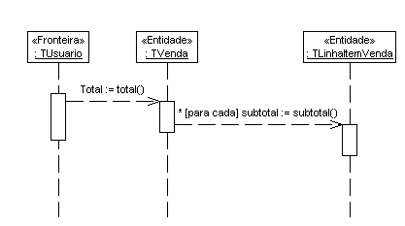
Repetições
A inclusão de um asterisco (*) antes de uma condição permite especificar repetições.
A condição representa uma expressão lógica de controle de repetição.
Exemplo:
* [x < 10] calcular(x)

Slide 51
Sequência
Pode-se incluir junto às mensagens uma numeração para indicar explicitamente a ordenação de ocorrência das mensagens.
O uso da numeração é útil para:
O diagrama de colaboração
Caso de concorrência
Exemplo:
1: calcular(x)

Slide 52
Retorno
Muitas funções permitem produzir um valor que é retornado ao objeto que fez sua chamada.
O objeto chamador deve indicar uma variável (atributo do objeto ou uma variável local) para receber o valor de retorno.
Exemplo:
Res := registrar(codigo)

Slide 53
NomeMsg
É o identificador da mensagem ou função que está sendo chamada.
Quando se tratar de chamada de função é necessário que a função seja declarada como uma das funções membro do objeto de destino da mensagem.

Slide 54
Argumentos
São valores (constantes ou variáveis) enviados junto com a mensagem.
No caso de chamada de função os argumentos devem coincidir com os parâmetros definidos para a função na classe do objeto destino.

Slide 55
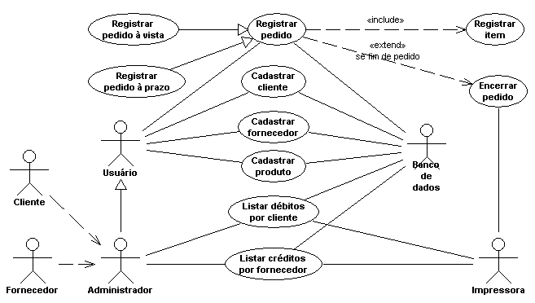
Casos de Uso

Slide 56
Exemplo Diagrama de Seq. Caso de Uso Cadastrar Cliente

Slide 57
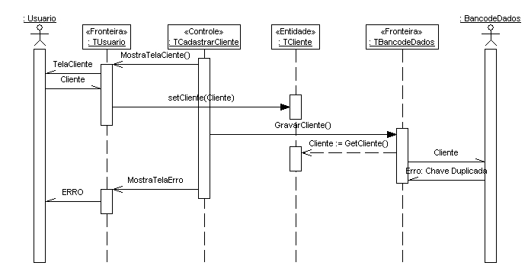
Cenário de erro
O diagrama a seguir representa uma seqüência alternativa para o cenário de erro de violação de chave ao gravar no banco de dados.

Slide 58
Diagrama de Seqüência Listar Débitos por Cliente

Slide 59
Questão
Fazer o diagrama de sequência alternativo ao Listar Débitos por Cliente para o caso do cliente não possuir débitos.

Slide 60
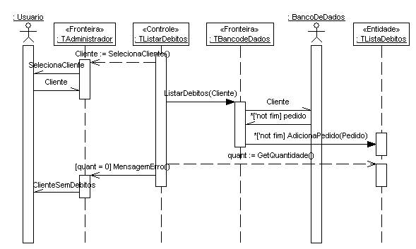
Resposta

Slide 61
Diagrama de Sequência Encerrar Pedido

Slide 62
Questão
Fazer o diagrama de sequência alternativo ao Encerrar Pedido para o caso do pedido não possuir produtos (total igual a zero).

Slide 63
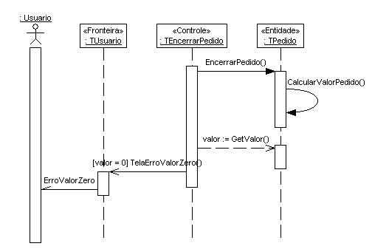
Resposta

Slide 64
Diagrama de Seqüência Registrar Item

Slide 65
Questão
Faça o diagrama de sequência para o caso de uso Cadastrar Fornecedor

Slide 66
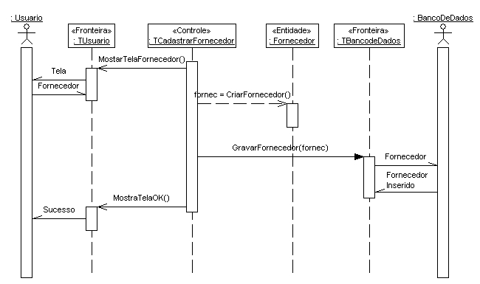
Resposta

Slide 67
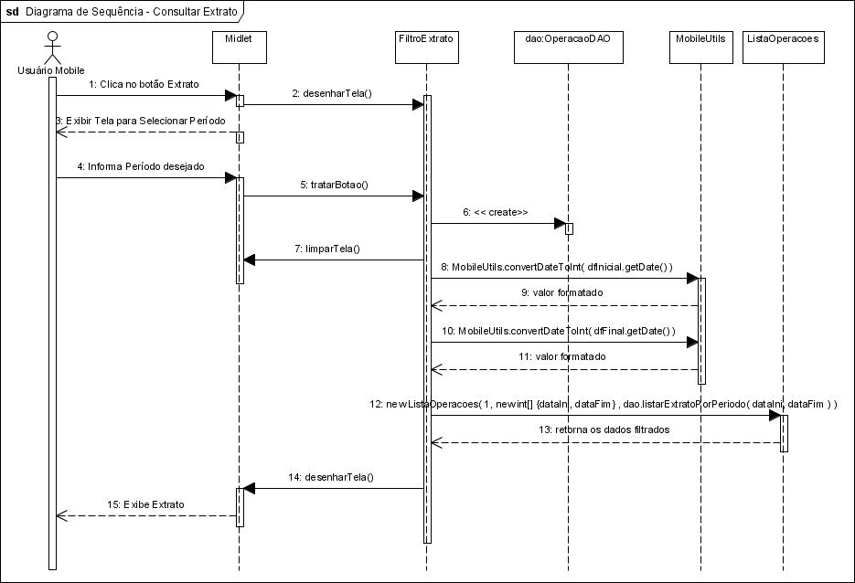
Relembrando o Diagrama de Sequência
O diagrama de sequência é utilizado para especificar detalhes como o sistema vai cumprir as atividades identificadas para os casos de uso. Desta forma, o diagrama de sequência especifica as interações entre objetos de sistema e o exterior (ou entre apenas objetos do sistema).
Notes:
O mais importante aspecto deste diagrama é que a partir dele percebe-se a seqüência de mensagens enviadas entre os objetos.

Slide 68
Introdução
Objetivo
Um diagrama de atividades preocupa-se em descrever os passos a serem percorridos para a conclusão de uma atividades específica, muitas vezes representada por um método com um certo grau de complexidade e não de um processo completo como é o caso dos Diagramas de Seqüência e Colaboração, embora também possa ser utilizado para este fim.
O diagrama de atividades concentra-se na representação do fluxo de controle de uma atividade.
Notes:
O mais importante aspecto deste diagrama é que a partir dele percebe-se a seqüência de mensagens enviadas entre os objetos.

Slide 69
Modelagem da lógica de um caso de uso
Na descrição de um caso de uso, não há uma sintaxe clara para indicar decisões, iterações e fluxos executados em paralelo.
Nessas situações, é interessante complementar a especificação do caso de uso com um diagrama de atividades.
O diagrama de atividades deve ser usado para complementar a especificação e não para substituí-la.

Slide 70
Exemplo de Diagrama de Atividades
Receber número da conta
Pesquisar conta
[Se não encontrar]
Emitir mensagem de conta inválida
[Se encontrar]
Emitir mensagem de conta válida
Notes:
O mais importante aspecto deste diagrama é que a partir dele percebe-se a seqüência de mensagens enviadas entre os objetos.

Slide 71
Conceito
O Diagrama de atividades era considerado como um caso especial de Diagrama de Gráfico de Estados, porém, a partir da UML 2.0 tornou-se um diagrama totalmente independente, deixando inclusive de se basear em máquina de estados e passando a se basear em redes Petri.
É o diagrama como maior ênfase ao nível de algoritmo da UML e provavelmente um dos mais detalhista. Apresenta muitas semelhanças com os antigos fluxogramas utilizados para desenvolver a lógica de programação e determinar o fluxo de controle de um algoritmo, sendo inclusive comum encontrar-se Diagramas de Atividade utilizando pseudo-código ou mesmo linguagens de programação, como C ou Pascal.
Notes:
O mais importante aspecto deste diagrama é que a partir dele percebe-se a seqüência de mensagens enviadas entre os objetos.

Slide 72
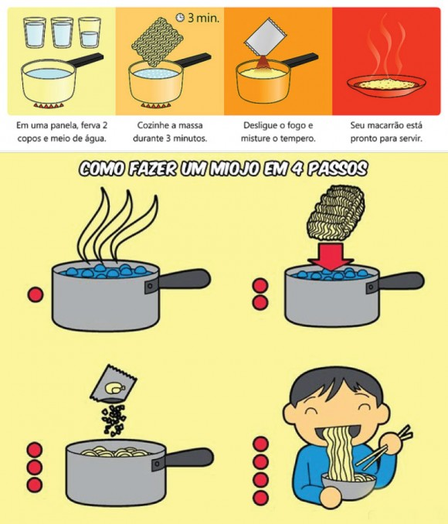
Conceito
Este diagrama preocupa-se em descrever os passos a serem percorridos para a conclusão de um método ou algoritmo específico .
Este diagrama concentra-se na representação do fluxo de controle de uma atividade.

Slide 73
Componentes
O Diagrama de Atividades era no passado considerado um caso especial do Diagrama de Gráficos de Estados, concentrando-se nos passos realizados por um objeto quando em um determinado Estado. Por esse motivo, muito dos componentes utilizados no Diagrama de Gráfico de Estados são semelhantes aos utilizados no Diagrama de Atividades, tais como:
Estado Inicial
Estado Final
Transições
Barras de Sincronização
Estado de Ação
Ponto de Decisão
Pesquisar conta
Notes:
O mais importante aspecto deste diagrama é que a partir dele percebe-se a seqüência de mensagens enviadas entre os objetos.

Slide 74
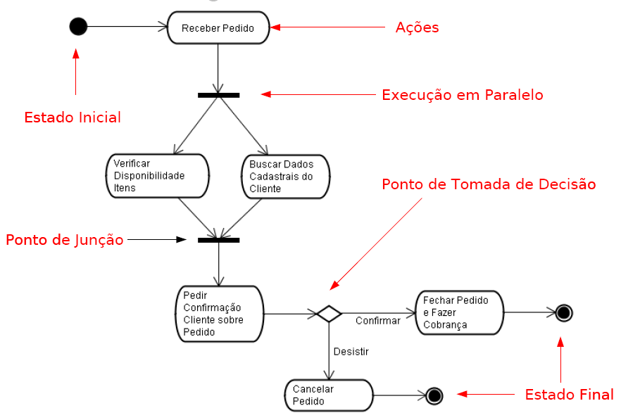
Exemplo - Diagrama de Atividades

Slide 75

Estado Inicial
É um estado abstrato cuja função é somente determinar o início de um Diagrama de Atividades, ou seja, o momento a partir do qual os processos serão analisados.
O Estado Inicial é representado por um círculo preenchido, a partir do qual é gerada uma Transição que determina o início do processo.
Exemplo de Estado Inicial
Notes:
75

Slide 76

Estado Final
Também é um estado abstrato cuja função é indicar o final do Diagrama de Atividades.
O Estado Final é representado por um círculo não preenchido envolvendo um segundo círculo preenchido.
Exemplo de Estado Final
Notes:
76

Slide 77
Estado de Ação
Receber Número da Conta
Exemplo de Estado de Ação
Em estado de ação representa a realização de uma ação dentro de um fluxo de controle; é atômico, ou seja, não pode ser decomposto em sub-estados. Um estado de ação não possui ações internas e sua execução é considerada tão rápida que não pode ser interrompida. Uma atividade costuma possuir diversos estados de ação. Um estado de ação pode tanto correr uma descrição de ação que está sendo realizada como a ação propriamente dita, expressa através de uma fórmula, em pseudo-código ou mesmo código escrito em uma linguagem de programação.
Um estado de ação é representado como um retângulo com as bordas arredondadas sem divisões.
Notes:
O mais importante aspecto deste diagrama é que a partir dele percebe-se a seqüência de mensagens enviadas entre os objetos.

Slide 78
Ponto de Decisão
Um ponto de decisão representa um ponto do fluxo de controle onde deve ser realizado um teste, uma tomada de decisão, o fluxo optará por executar um determinado fluxo ou conjunto de Estados de Ação em detrimento de outro fluxo ou conjunto de Estados de Ação. As transições geradas por um ponto de decisão necessitam ser providas de uma Condição de Guarda (texto entre colchetes) para determinar qual a condição do teste. Um ponto de decisão é representado por um símbolo de losângulo, de onde partem pelo menos duas Transições, indicando os fluxos alternativos que devem ser escolhidos.
Notes:
O mais importante aspecto deste diagrama é que a partir dele percebe-se a seqüência de mensagens enviadas entre os objetos.

Slide 79
Ponto de Decisão
Pesquisar conta
[Se não encontrar]
Emitir mensagem de conta inválida
[Se encontrar]
Emitir mensagem de conta válida
No exemplo, damos seguimento à atividade de consulta de uma conta comum, onde após ter recebido o número da conta, este é consultado, a partir deste momento deve-se tomar uma decisão, se realmente existir a conta com o número informado, deve-se emitir uma mensagem de conta válida, caso contrário deve-se apresentar uma mensagem de conta inválida.
Notes:
O mais importante aspecto deste diagrama é que a partir dele percebe-se a seqüência de mensagens enviadas entre os objetos.

Slide 80
Ponto de Decisão
Pontos de decisão podem também ser utilizados para unir fluxos de controle divididos anteriormente por outro ponto de decisão, como pode-se verificar no exemplo a seguir:
Pesquisar conta
[Se não encontrar]
Emitir mensagem de conta inválida
[Se encontrar]
Emitir mensagem de conta válida
Notes:
O mais importante aspecto deste diagrama é que a partir dele percebe-se a seqüência de mensagens enviadas entre os objetos.

Slide 81
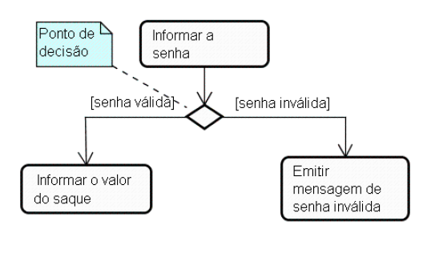
Exemplo - Ponto de decisão

Slide 82
Modelagem da lógica de uma operação complexa
Em alguns casos, quando uma operação de uma classe de controle implementa uma regra de negócio, pode haver a necessidade de descrever a lógica dessa operação ou da própria regra de negócio.
Diagramas de atividades também podem ser usados com esse objetivo

Slide 83
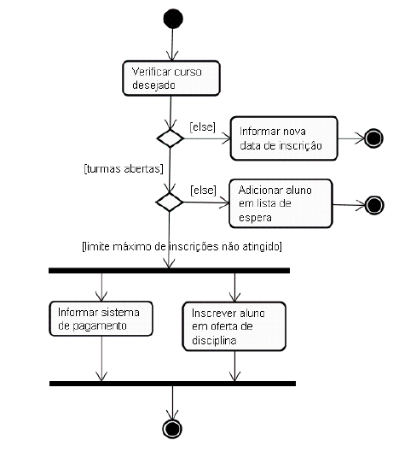
Exemplo - Modelagem da lógica de um caso de uso

Slide 84
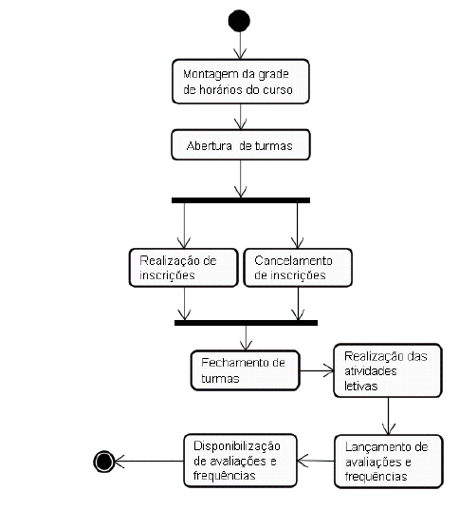
Exemplo - Modelagem dos processos do negócio

Slide 85
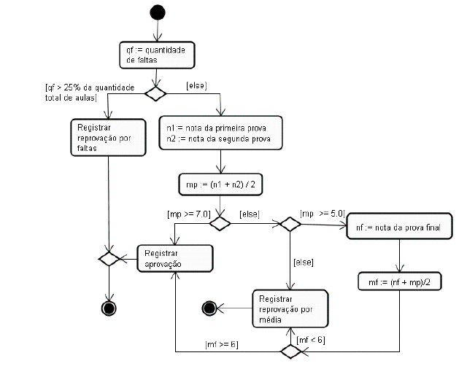
Exemplo - Modelagem da lógica de uma regra de negócio

Slide 86
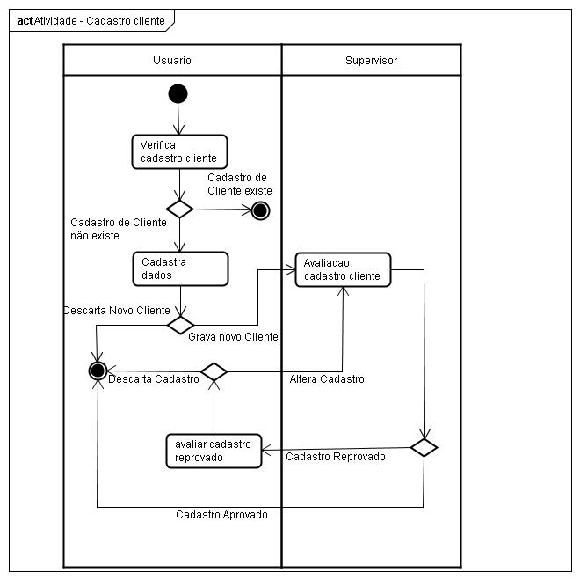
Raias de Natação
São uma extensão do Diagrama de Atividades, onde procura-se identificar os diversos setores, departamentos ou mesmo os atores que interagem com um processo.
As Raias de Natação são formadas por retângulos representando divisões que identificam as zonas de influência de um determinado setor sobre um determinado processo.
Notes:
86

Slide 87
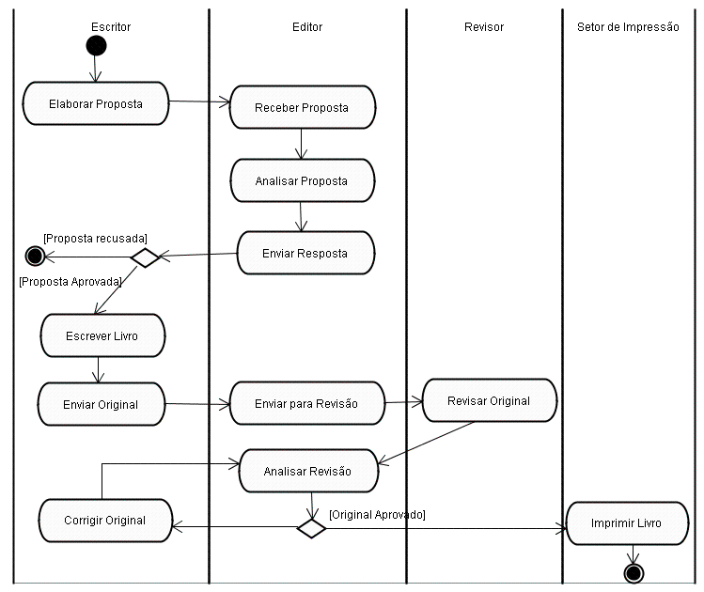
Exemplo do Uso de Raias de Natação
Diagrama de Atividades referente às etapas de publicação de Livro por um autor
Notes:
87

Slide 88
Recomendações de utilização do diagrama de atividades
1. Modelagem dos processos do negócio
2. Modelagem da lógica de um caso de uso
3. Modelagem da lógica de uma operação complexa

Slide 89
Diagrama de Máquina de Estados
Definição:
Desenvolvido em qualquer fase do projeto, qualquer elemento pode ter um diagrama de estado para melhor compreensão ou exibição de seu comportamento.
Baseia-se na descrição de um Caso de Uso e apóia-se no Diagrama de Classes.
É utilizado para acompanhar os estados por que passa uma instância de uma classe, ou representar os estados de um Caso de Uso ou mesmo de um subsistema ou sistema completo
Sua construção é recomendada apenas quando existir um certo grau de complexidade referente a transição de estados de um dos objetos envolvidos no processo.
Notes:
89

Slide 90
Diagrama de Máquina de Estados
Evento – É uma ocorrência significativa ou digna de nota. Exemplo: Um aparelho telefônico é retirado do gancho.
Estado – É a condição de um objeto em determinado momento no tempo – o tempo entre os eventos. Exemplo: Um telefone está no estado ocioso após o fone ter sido colocado no gancho e até que seja novamente retirado do gancho.
Transição – É um relacionamento entre dois estados, indicando que, quando um evento ocorre, o objeto muda do estado anterior para o estado subseqüente. Exemplo: Quando o evento “fora do gancho” ocorre, o telefone transiciona do estado “ocioso” para o estado “ativo”.
Objeto independente de estado – É um objeto que responde sempre da mesma maneira a um evento.
Objeto dependente de estado – É um objeto que reage de maneira diferente aos eventos, dependendo do seu estado.
Notes:
90

Slide 91
Diagrama de Máquina de Estados
Evento externo – É causado por algo fora do limite do sistema (por exemplo, um ator). Também é conhecido como evento de sistema.
Evento interno – É causado por algo dentro do limite do sistema, por exemplo, uma mensagem de um objeto para outro (equivalente ao que ocorre em um diagrama de interação).
Evento temporal – Causado pela ocorrência de uma data ou hora específica, ou pela passagem do tempo. Produzido por um relógio em tempo real ou tempo simulado.
Ação de transição – Representa a chamada de um método da classe.
Condição de guarda – Define que a transição só ocorrerá se o resultado do teste for favorável
“Os diagramas de estado mostram o ciclo de vida de um objeto, os eventos pelos quais ele passa, as suas transições e os estados em que ele está entre esses eventos. Não é necessário ilustrar todos os eventos possíveis.”
Notes:
91

Slide 92
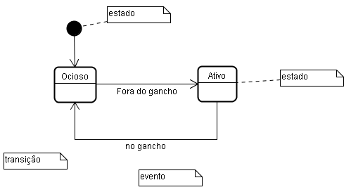
Diagrama de Máquina de Estados – EXEMPLO 1: objeto Telefone
inicial
Notes:
92

Slide 93
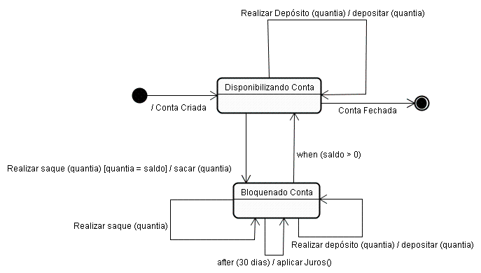
Diagrama de Máquina de Estados EXEMPLO 2: classe ContaBancaria
Notes:
93

Slide 94
Conceito
Os diagramas de estado mostram o ciclo de vida de um objeto, os eventos pelos quais ele passa, as suas transições e os estados em que ele está entre esses eventos.
Não é necessário ilustrar todos os eventos possíveis. Se ocorrer um evento que não esteja representado no diagrama de seqüência, ele será ignorado no que diz respeito ao diagrama de estado. Portanto, podemos criar um diagrama de estado que descreva o ciclo de vida de um objeto em níveis de detalhe arbitrariamente simples ou complexos, dependendo das nossas necessidades.
Notes:
O mais importante aspecto deste diagrama é que a partir dele percebe-se a seqüência de mensagens enviadas entre os objetos.

Slide 95
Uso de um diagrama de estado
Um diagrama de estado pode ser aplicado a diversos elementos UML, incluindo:
classes (conceituais ou de software)
casos de uso
Como um “sistema” inteiro pode ser representado por uma única classe, ele também pode ter seu próprio diagrama de estado.
Notes:
O mais importante aspecto deste diagrama é que a partir dele percebe-se a seqüência de mensagens enviadas entre os objetos.

Slide 96
Diagrama de estado de Casos de Uso
Uma aplicação útil dos diagramas de estado é a descrição da seqüência válida dos eventos externos do sistema que são reconhecidos e tratados por um sistema no contexto de um caso de uso. Por exemplo:
Durante o caso de uso Processar Venda na aplicação PDV¹, não é válido executar a operação fazerPagamentoComCartão até que o evento terminarVenda tenha ocorrido.
1 – PDV – Sistema de Ponto de Venda
Notes:
O mais importante aspecto deste diagrama é que a partir dele percebe-se a seqüência de mensagens enviadas entre os objetos.

Slide 97
Diagrama de estado de Casos de Uso
Durante o caso de uso Processar Documento em um processador de textos, não é válido executar a operação Salvar-Arquivo até que o evento Novo-Arquivo ou Abrir-Arquivo tenha ocorrido.
Um diagrama de estado que ilustra os eventos globais do sistema e sua seqüência dentro de um caso de uso é um tipo de diagrama de estado de caso de uso.
Notes:
O mais importante aspecto deste diagrama é que a partir dele percebe-se a seqüência de mensagens enviadas entre os objetos.

Slide 98
Diagrama de estado de Casos de Uso
O diagrama de estado do caso de uso a seguir mostrará uma versão simplificada dos eventos do sistema para o caso de uso Processar Venda na aplicação PDV. Ele mostra que não é válido gerar um evento fazerPagamento se um evento terminarVenda não tiver causado previamente uma transição do sistema para o estado EsperandoPorPagamento.
Notes:
O mais importante aspecto deste diagrama é que a partir dele percebe-se a seqüência de mensagens enviadas entre os objetos.

Slide 99
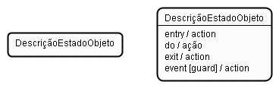

Diagrama de Máquina de Estados - ELEMENTOS
Nome: ESTADO
Finalidade: Representa a situação em que um objeto se encontra em um determinado momento durante o período em que este participa de um processo. Um estado pode demonstrar:
A espera pela ocorrência de um evento;
A reação a um estímulo;
A execução de alguma atividade;
A satisfação de alguma condição
Representação:
Crie um exemplo de um estado de um objeto que tenha todos os eventos internos
A descrição deve sempre que possível estar no gerúndio
Notes:
99

Slide 100

Diagrama de Máquina de Estados - ELEMENTOS
Nome: TRANSIÇÃO
Finalidade: Representa um evento(Evento de Ativação) que causa uma mudança no Estado de um objeto, gerando um novo estado.
Representação:
Outros tipos de transições:
Transição não-ativada: representa as transições geradas pela simples conclusão da atividade do Estado anterior.
Transição interna: não causam mudança no Estado do objeto.
Transição Interna
Notes:
100

Slide 101

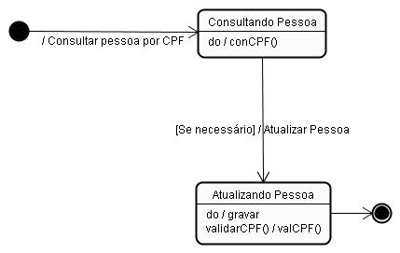

Diagrama de Máquina de Estados - ELEMENTOS
Nome: ESTADO INICIAL
Finalidade: Determina o início do diagrama, ou seja, o momento a partir do qual os Estados de um determinado objeto ou processo serão analisados.
Representação:
Nome: ESTADO FINAL
Finalidade: Determina o final do diagrama.
Representação:
Notes:
101

Slide 102
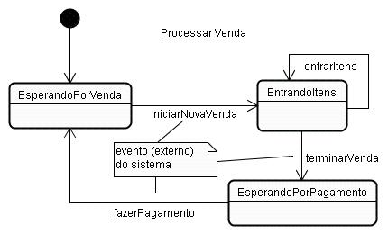
Exemplo: Diagrama de estado do caso de uso Processar Venda
Notes:
O mais importante aspecto deste diagrama é que a partir dele percebe-se a seqüência de mensagens enviadas entre os objetos.

Slide 103
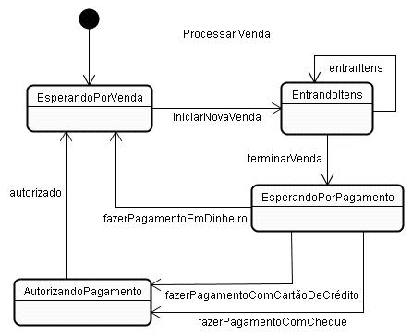
Exemplo: Diagrama de estado do caso de uso Processar Venda
Notes:
O mais importante aspecto deste diagrama é que a partir dele percebe-se a seqüência de mensagens enviadas entre os objetos.

Slide 104
Notação Adicional para Diagrama de Estado
A notação UML para diagramas de estado contém três recursos significativos:
ações de transição;
condições guardiãs de transição;
estados aninhados.
Notes:
O mais importante aspecto deste diagrama é que a partir dele percebe-se a seqüência de mensagens enviadas entre os objetos.

Slide 105
Ações de transição e guardiãs
Uma transição pode causar o disparo de uma ação. Em uma implementação de software, isso pode representar a chamada de um método da classe do diagrama de estado.
Uma transição também pode ter uma condição guardiã – ou teste booleano. A transição só ocorrerá se o resultado do teste for favorável.
Notes:
O mais importante aspecto deste diagrama é que a partir dele percebe-se a seqüência de mensagens enviadas entre os objetos.

Slide 106
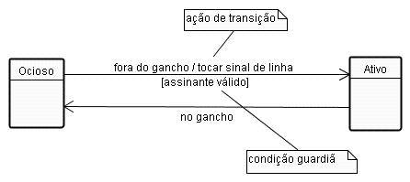
Ações de transição e guardiãs
Notes:
O mais importante aspecto deste diagrama é que a partir dele percebe-se a seqüência de mensagens enviadas entre os objetos.

Slide 107
Estados aninhados
Um estado permite o aninhamento para conter subestados; um subestado herda as transições de seu superestado (o estado que o contém). Esta é uma contribuição importante da notação de diagrama de estados proposta por Harel que foi adotada pela UML, pois ela conduz a diagramas de estado sucintos. Os subestados podem ser mostrados graficamente por meio de seu aninhamento em uma caixa de superestado.
Notes:
O mais importante aspecto deste diagrama é que a partir dele percebe-se a seqüência de mensagens enviadas entre os objetos.

Slide 108
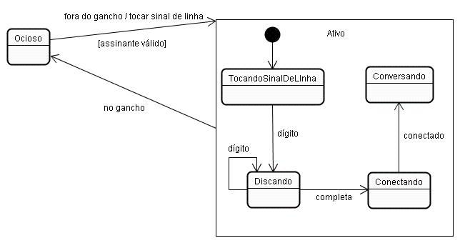
Estados aninhados
Notes:
O mais importante aspecto deste diagrama é que a partir dele percebe-se a seqüência de mensagens enviadas entre os objetos.

Slide 109
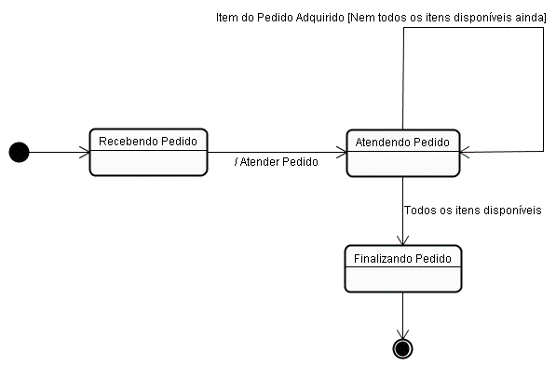
Diagrama de Máquina de Estados - ELEMENTOS
Nome: AUTO-TRANSIÇÕES
Finalidade: Sai do Estado atual do objeto, podendo executar alguma ação quando dessa saída e retornam ao mesmo estado.
Representação:
Diagrama para um objeto Caixa ou TelaPedido.
Não é de um objeto Pedido.
Notes:
109

Slide 110
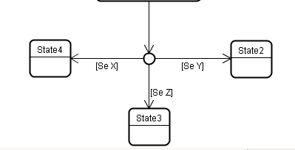
Diagrama de Máquina de Estados - ELEMENTOS
Nome: ESTADO DE PONTO DE ESCOLHA DINÂMICO
Finalidade: Representa o ponto de transição de Estados de um objeto que deve ser tomada uma decisão, a partir da qual um determinado estado será ou não gerado, normalmente em detrimento de diversos outros possíveis Estados. Representa então uma escolha apoiada por Condições de Guarda, em que se decidirá qual será o próximo Estado do objeto a ser gerado.
Representação:
Notes:
110

Slide 111
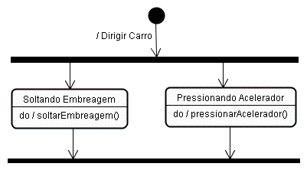
Diagrama de Máquina de Estados - ELEMENTOS
Nome: BARRA DE SINCRONIZAÇÃO
Finalidade: É utilizada quando da ocorrência de Estados paralelos causados por transições concorrentes. Determina o momento em que o processo passou a ser executado em paralelo e em quantos sub-processos se dividiu (bifurcação) ou determinar o momento em que dois ou mais sub-processos se uniram em um único (união).
Representação:
bifurcação
união
Notes:
111

Slide 112
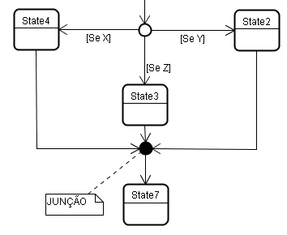
Diagrama de Máquina de Estados - ELEMENTOS
Nome: JUNÇÃO OU PONTO DE JUNÇÃO
Finalidade: Serve para indicar a união de dois ou mais processos paralelos em um único.
Representação:
Notes:
112

Slide 113
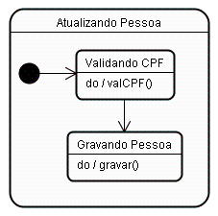
Diagrama de Máquina de Estados - ELEMENTOS
Nome: ESTADO COMPOSTO
Finalidade: É um Estado que contém internamente dois ou mais Estados, chamados algumas vezes de sub-Estados. É um Estado que foi “explodido”, de maneira a apresentar detalhadamente todas as etapas por que passa o objeto quando no Estado em questão. É obrigatório o uso do Estado Inicial porém não é necessário o uso do Estado Final.
Representação:
Notes:
113

Slide 114
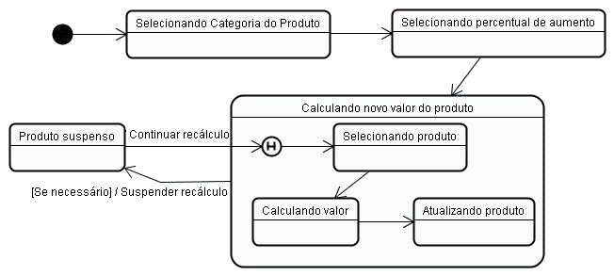
Diagrama de Máquina de Estados - ELEMENTOS
Nome: ESTADO DE HISTÓRIA
Finalidade: Representa o registro do último sub-estado em que o objeto se encontrava, quando, por algum motivo, o processo foi interrompido.
Representação:
Notes:
114

Slide 115
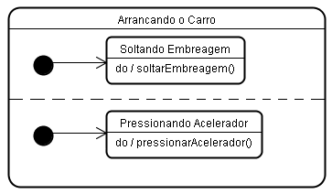
Diagrama de Máquina de Estados - ELEMENTOS
Nome: ESTADOS CONCORRENTES
Finalidade: É um Estado Composto em que ocorrem processos paralelos, o que força o processo a se dividir em dois ou mais sub-processos concorrentes.
Representação:
Notes:
115

Slide 116
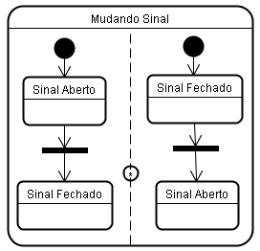
Diagrama de Máquina de Estados - ELEMENTOS
Nome: ESTADO DE SINCRONISMO
Finalidade: Permite que os relógios de dois ou mais processos paralelos estejam sincronizados em um determinado momento do processo.
Representação:
Sincronizando sinais de transito
Notes:
116

Slide 117
Diagrama de Máquina de Estados - ELEMENTOS
Nome: ESTADO DE SUB-MÁQUINA
Finalidade: É equivalente a um Estado Composto ou Concorrente, no entanto, seus sub-estados não são descritos no diagrama, o que indica que estes terão de ser demonstrados em outro diagrama. Representado por um retângulo com bordas arredondadas sem divisões internas e contendo em seu canto inferior esquerdo um símbolo que representa um diagrama de gráfico de estados, significando que o estado em questão possui sub-estados.
Representação:
Calculando novo valor do produto
Notes:
117

Slide 118
Introdução
Diagramas de Implantação (Utilização/Execução)
◆ Diagrama de Implentação mostra as relações físicas entre componentes de software e hardware no sistema implementado.
◆ É composto de:
1) Componentes de software
2) Nós, objetos físicos que fazem parte do sistema, tais como máquinas servidoras, máquinas clientes em uma LAN, impressoras, roteadores.
3) Conexões entre nós e componentes que, juntos, compõem toda a arquitetura física do sistema.
◆ Mostra a arquitetura do sistema em tempo de execução composta de seus processadores, dispositivos e componentes de software.
Notes:
O mais importante aspecto deste diagrama é que a partir dele percebe-se a seqüência de mensagens enviadas entre os objetos.

Slide 119
Diagramas de Implantação (Utilização/Execução)

Slide 120
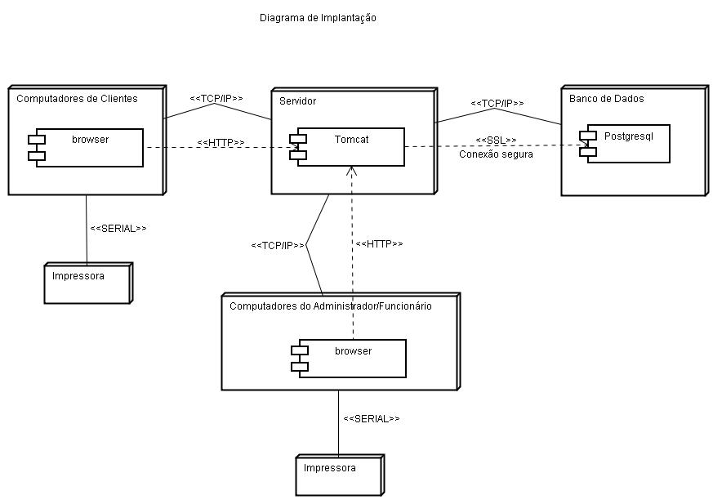
Diagramas de Implantação (Utilização/Execução)

Slide 121
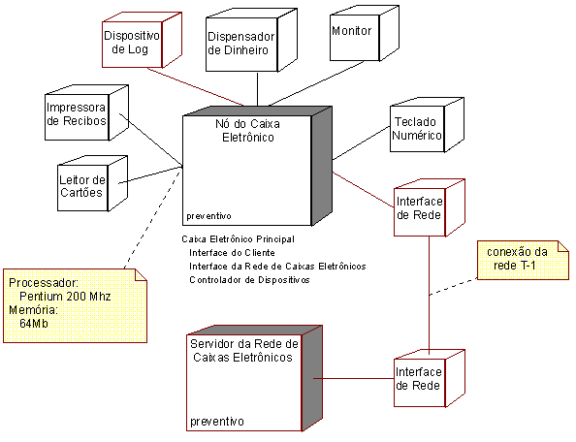
Diagramas de Implantação (Utilização/Execução)

Slide 122
Resumo
A Arquitetura Lógica de um sistema contém a lógica da aplicação. Em UML os diagramas usados para descrever a arquitetura lógica são:
Os Diagramas de Casos de uso representam uma visão externa do sistema.
Os Diagramas de Classes mostram a estrutura estática do sistema.
O Diagrama de Objetos as instâncias dos objetos e seus relacionamentos em um dado momento.
Diagramas de interação descrevem como os casos de uso são realizados através das interações entre objetos. Se a ênfase desejada for o decorrer do tempo usa-se Diagrama de Sequência. Se a ênfase for o contexto do sistema usa-se o Diagrama de Colaboração.

Slide 123
Resumo
O Diagrama de Estado mostra os estados possíveis de objetos de uma certa classe e os eventos que provocam tais mudanças.
O Diagrama de Atividades descreve a sequencia de atividades, com suporte para comportamento condicional e paralelo.
A Arquitetura Física de um sistema apresenta uma descrição dos componentes de software e hardware. Em UML os diagramas usados para descrever a arquitetura física são:
O Diagrama de Componentes contém os componentes de software.
O Diagrama de Implantação mostra a arquitetura em tempo de execução, ou seja, os computadores, dispositivos etc.

Slide 124
Referências
VALERIANO, D. L. Gerência em Projetos de Pesquisa desenvolvimento e Engenharia. São Paulo. Pearson Education, 2014.
PHAM, A.; PHAM, P.V.; Scrum em Ação – Gerenciamento e Desenvolvimento. Editora: Novatec, 1o Edição, 2011.
Guia PMBOK®; Um Guia do Conjunto de Conhecimentos em Gerenciamento de Projetos, 3o edição, Project Management Institute, Inc., 2014.

Slide 125
Processos de Negócio e Engenharia de Requisitos
Aula: 10/09/2024
Prof.: Ms. Paulo Barreto
paulo.silva@unisal.br
Curso: Engenharia da Computação
Notes:
125

